Slide 1



CHÀO MỪNG CÁC EM ĐẾN VỚI BUỔI HỌC NGÀY HÔM NAY!

Slide 2

KHỞI ĐỘNG
Thảo luận nhóm
Kể tên một số hoạt động sản xuất kinh doanh của gia đình hoặc những cơ sở sản xuất kinh doanh nơi em sinh sống.
Cho biết các hoạt động đó có đóng góp gì cho xã hội?

Slide 3
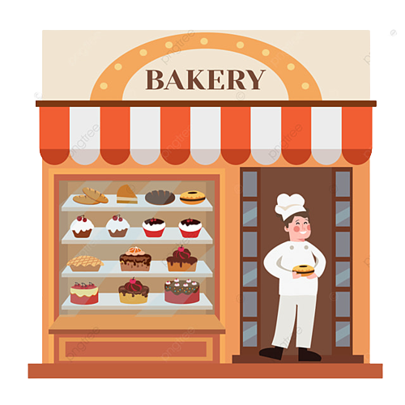
KHỞI ĐỘNG
Đáp ứng nhu cầu ăn uống
của mọi người
Tạo ra công việc cho người lao động
Giảm tình trạng thất nghiệp
Loại hình kinh doanh
Quán hàng ăn uống

Slide 4




BÀI 7: SẢN XUẤT KINH DOANH VÀ CÁC MÔ HÌNH SẢN XUẤT KINH DOANH

Slide 5

NỘI DUNG BÀI HỌC
1
Vai trò của sản xuất kinh doanh
2
Một số mô hình sản xuất kinh doanh

Slide 6


1. Vai trò của sản xuất kinh doanh
Nền kinh tế quốc dân
Hiệu quả của doanh nghiệp

Slide 7

1. Vai trò của sản xuất kinh doanh
Sản xuất kinh doanh có vai trò như thế nào trong đời sống xã hội?

Slide 8
1. Vai trò của sản xuất kinh doanh
Hoạt động nhóm
Các em hãy đọc câu chuyện sau và trả lời câu hỏi:
Anh T đã cung cấp dịch vụ để phục vụ bà con địa phương với mục đích gì? Hoạt động này có điểm gì khác so với hoạt động sản xuất trước đây?
Hoạt động sản xuất kinh doanh của anh T đã mang lại lợi ích gì cho gia đình và xã hội?

Slide 9
1. Vai trò của sản xuất kinh doanh
Hướng dẫn trả lời hoạt động:
Anh T đã cung cấp dịch vụ để phục vụ bà con với mục đích giúp đỡ bà con phát triển chăn nuôi.
Hoạt động này khác với các sản phẩm trước:
Hoạt động sản xuất trước đây chủ yếu phục vụ cho nhu cầu tiêu dùng của gia đình.
Hoạt động hiện tại có sự tham gia của máy móc hiện đại và quy mô chăn nuôi lớn hơn trước, có nhiều sản phẩm được bán ra thị trường.

Slide 10

1. Vai trò của sản xuất kinh doanh
Hướng dẫn trả lời hoạt động:
Hoạt động sản xuất của anh T đã mang lại thu nhập cho gia đình, giúp gia đình có cuộc sống ổn định, tạo ra hàng hóa cho xã hội để đáp ứng nhu cầu của người tiêu dùng, từ đó đóng góp vào sự phát triển của nền kinh tế đất nước.

Slide 11

1. Vai trò của sản xuất kinh doanh
Kinh doanh là gì?
Sản xuất kinh doanh là gì?
Sản xuất kinh doanh có vai trò như thế nào trong đời sống xã hội?

Slide 12
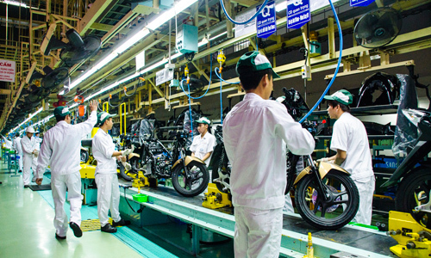
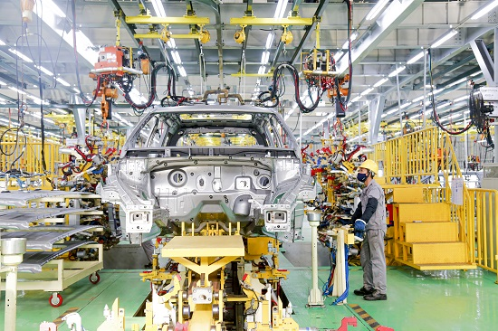
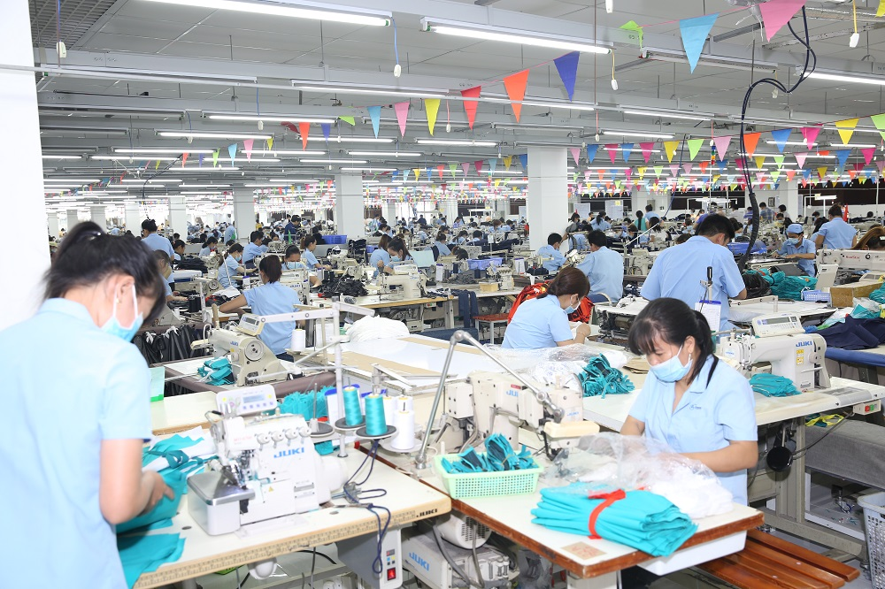
1. Vai trò của sản xuất kinh doanh
KHÁI NIỆM KINH DOANH:
Là việc thực hiện liên tục một, một số hoặc tất cả công đoạn của quá trình từ đầu tư, sản xuất, tiêu thụ sản phẩm hoặc cung ứng dịch vụ trên thị trường.
➔ Thu được lợi nhuận

Slide 13
1. Vai trò của sản xuất kinh doanh
Sản xuất kinh doanh: là hoạt động sản xuất ra sản phẩm hàng hoá/dịch vụ để đáp ứng nhu cầu của thị trường, nhằm mục đích thu được lợi nhuận.
Ví dụ: Các doanh nghiệp sản xuất như Toyota, Honda, Hyundai Thành Công, VinFast…
➔ Đáp ứng nhu cầu của người tiêu dùng họ đã lắp ráp, sản xuất các dòng xe được ưa chuộng trên thị trường hiện nay.

Slide 14
1. Vai trò của sản xuất kinh doanh
VAI TRÒ:
Là hoạt động kinh tế cơ bản của con người, làm ra sản phẩm hàng hoá/dịch vụ, đáp ứng đầy đủ, kịp thời nhu cầu của xã hội.
Tạo việc làm, thu nhập cho người lao động, gia đình, xã hội và chủ thế kinh doanh.
➔ Đem lại cuộc sống ấm no cho mọi người trong xã hội, đóng góp cho sự phát triển kinh tế - xã hội của địa phương và đất nước.

Slide 15

1. Vai trò của sản xuất kinh doanh
Buôn bán
Sản xuất
Kinh doanh
Các hình thức sản xuất, buôn bán sinh lợi nhuận mới được coi là kinh doanh.

Slide 16



1. Vai trò của sản xuất kinh doanh
Hoạt động phải mang tính nghề nghiệp.
Được thực hiện một cách độc lập.
Hoạt động được tiến hành với mục đích kiếm lời thường xuyên.
Được sử dụng trong luật công ty và luật doanh nghiệp tư nhân năm 1990.
Thuật ngữ kinh doanh

Slide 17
2. Một số mô hình sản xuất kinh doanh
Hoạt động nhóm
Các nhóm đọc câu chuyện sản xuất kinh doanh của gia đình anh T và trả lời câu hỏi:
Việc sản xuất kinh doanh của hộ gia đình anh T do ai chịu trách nhiệm sản xuất và tiêu thụ sản phẩm? Số lao động tham gia là bao nhiêu?
Em có nhận xét gì về quy mô kinh doanh, khả năng huy động vốn của hộ gia đình anh T?

Slide 18
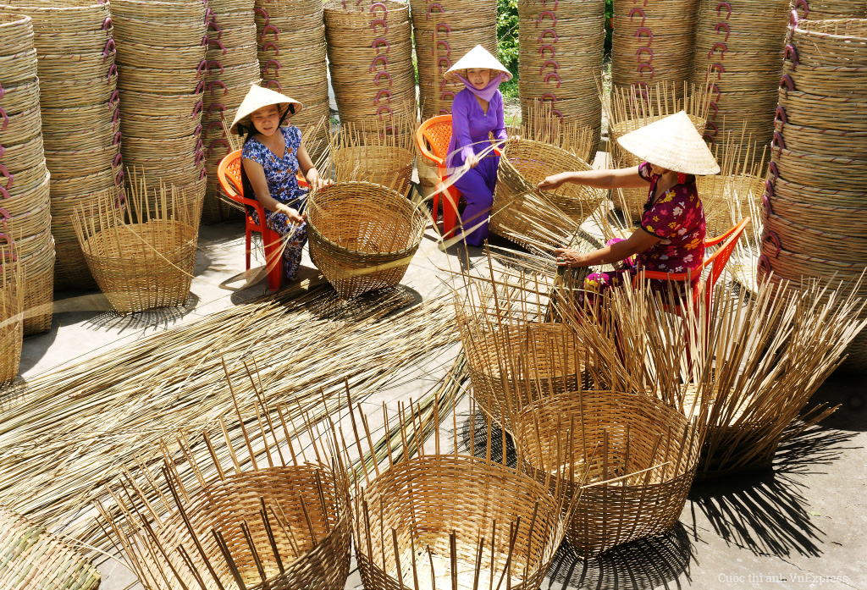
2. Một số mô hình sản xuất kinh doanh
a. Mô hình hộ sản xuất kinh doanh
Việc sản xuất kinh doanh của hộ gia đình anh T do anh T chịu trách nhiệm sản xuất và do người dân chịu trách nhiệm tiêu thụ. Số lượng lao động tham gia là gần mười người.
➔ Quy mô nhỏ và khó huy động vốn.

Slide 19
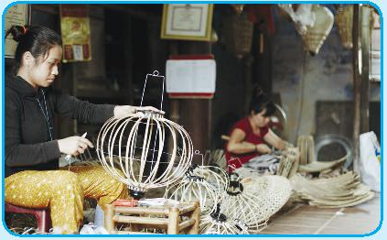
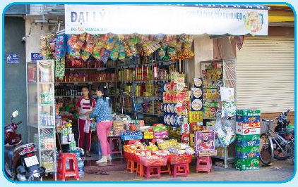
2. Một số mô hình sản xuất kinh doanh
Một số hình ảnh về loại hình kinh doanh hộ gia đình:
Làm nghề thủ công
Buôn bán hàng quán

Slide 20
2. Một số mô hình sản xuất kinh doanh
Hộ sản xuất kinh doanh là gì?
Nêu các đặc điểm của hộ sản xuất
kinh doanh?

Slide 21
2. Một số mô hình sản xuất kinh doanh
a. Mô hình hộ sản xuất kinh doanh
Khái niệm:
Hộ sản xuất kinh doanh là mô hình sản xuất kinh doanh do cá nhân hoặc một nhóm người là công dân Việt Nam đủ 18 tuổi
Có năng lực hành vi dân sự đầy đủ, hoặc một hộ gia đình làm chủ, tự tổ chức sản xuất kinh doanh theo định hướng phát triển kinh tế của Nhà nước, địa phương và theo quy định của pháp luật.

Slide 22


2. Một số mô hình sản xuất kinh doanh
a. Mô hình hộ sản xuất kinh doanh
Đặc điểm:
Chỉ được đăng kí tại một địa điểm
Sử dụng dưới 10 lao động
Chịu trách nhiệm với mọi hoạt động
Quy mô nhỏ lẻ
Khó gọi vốn
Không đáp ứng được với nhu cầu lớn

Slide 23
2. Một số mô hình sản xuất kinh doanh
a. Mô hình hộ sản xuất kinh doanh
Những năm trở lại đây hình thức hộ sản xuất kinh doanh có những chuyển biến tích cực cả về quy mô, tốc độ và cơ cấu.
Nhiều hộ kinh doanh đã đứng vững trong nền kinh tế thị trường, xoá đói giảm nghèo bền vững.
Hình thức sản xuất kinh doanh này vẫn còn mang tính tự phát.
Các trang thiết bị nhìn chung vẫn còn hạn hẹp nên gây ra không ít khó khăn.

Slide 24
2. Một số mô hình sản xuất kinh doanh
b. Mô hình hợp tác xã, liên hiệp hợp tác xã sản xuất kinh doanh
Thảo luận nhóm
Các em đọc tiếp câu chuyện của anh T trong sách giáo khoa trang 41 và trả lời các câu hỏi dưới đây:
Hợp tác xã Đoàn Kết gồm mấy thành viên? Hoạt động của hợp tác xã dựa trên những nguyên tắc nào?
Ưu điểm của mô hình hợp tác xã so với mô hình sản xuất kinh doanh là gì? Theo em, tại sao anh T phải liên kết với các hộ gia đình khác?

Slide 25


2. Một số mô hình sản xuất kinh doanh
b. Mô hình hợp tác xã, liên hiệp hợp tác xã sản xuất kinh doanh
9 thành viên
Hoạt động trên nguyên tắc:
Tự chủ
Tự nguyện
Tự chịu trách nhiệm
Hợp tác xã Đoàn Kết
Bình đẳng, dân chủ

Slide 26

2. Một số mô hình sản xuất kinh doanh
b. Mô hình hợp tác xã, liên hiệp hợp tác xã sản xuất kinh doanh
Cần liên kết thêm với các hộ gia đình khác:
Vì hợp tác xã đang gặp khó khăn về vốn.
Hình thức sản xuất vẫn còn tương đối manh mún.
Có sự tương trợ lẫn nhau trong quá trình sản xuất.
Tăng năng suất và có giá bán ra thị trường ổn định.

Slide 27
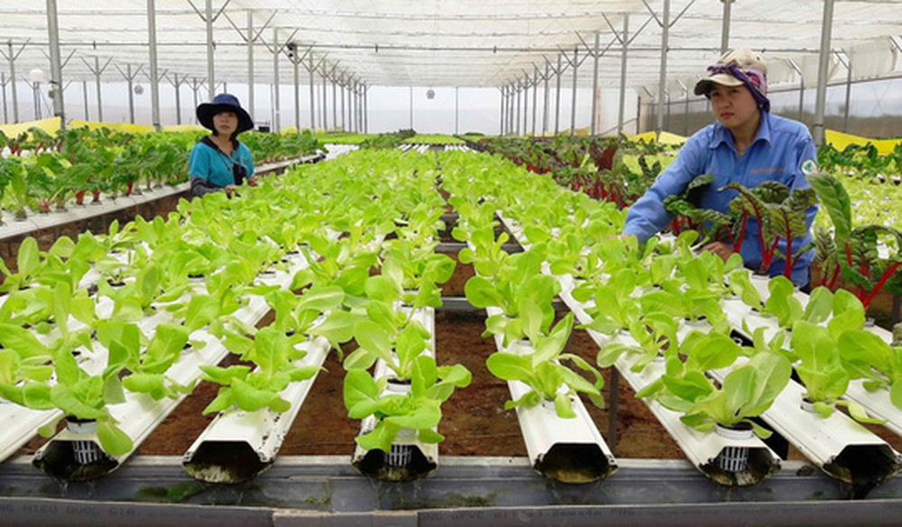
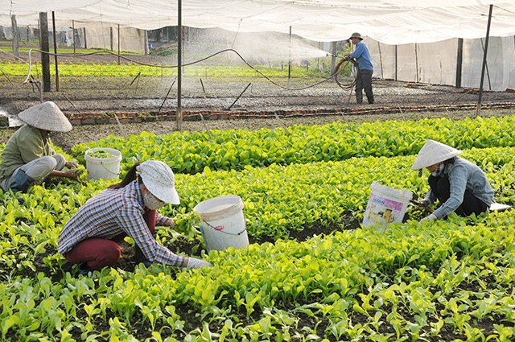
2. Một số mô hình sản xuất kinh doanh
Một số hình ảnh về hợp tác xã, liên hiệp hợp tác xã:

Slide 28
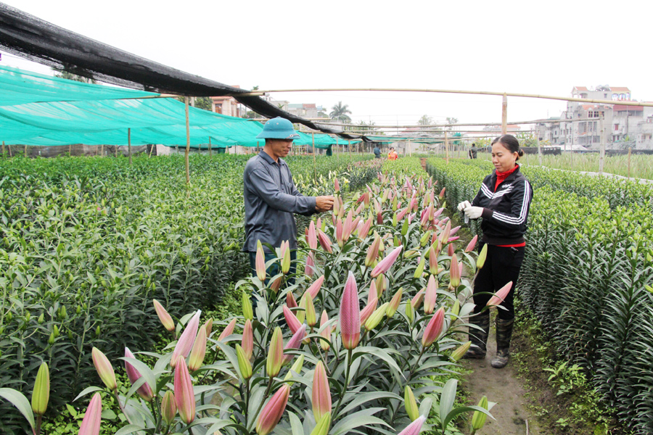
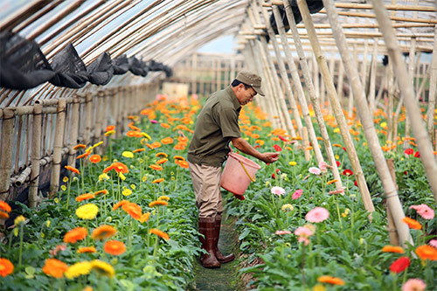
2. Một số mô hình sản xuất kinh doanh
Một số hình ảnh về hợp tác xã, liên hiệp hợp tác xã:

Slide 29

2. Một số mô hình sản xuất kinh doanh
b. Mô hình hợp tác xã, liên hiệp hợp tác xã sản xuất kinh doanh
Hợp tác xã là gì?
Nêu đặc điểm của hợp tác xã.
Liên hiệp hợp tác xã là gì?
Nêu đặc điểm của liên hiệp hợp tác xã.

Slide 30
2. Một số mô hình sản xuất kinh doanh
b. Mô hình hợp tác xã, liên hiệp hợp tác xã sản xuất kinh doanh
Khái niệm:
Là tổ chức kinh tế tập thể do ít nhất 7 thành viên tự nguyện thành lập, hợp tác tương trợ lẫn nhau trong các hoạt động.
Tạo công ăn việc làm, đáp ứng các nhu cầu chung của từng thành viên, tự chủ bình đẳng trong quản lí hợp tác xã.
Đặc điểm:
Có hình thức tập thể, đồng sở hữu.
Có tư cách pháp nhân.
Các thành viên tự chủ, tự chịu trách nhiệm, bình đẳng dân chủ trong quản lí.

Slide 31


2. Một số mô hình sản xuất kinh doanh
b. Mô hình hợp tác xã, liên hiệp hợp tác xã sản xuất kinh doanh
Mở rộng:
Hợp tác xã là mô hình sản xuất đã tồn tại từ rất lâu đời, là mô hình kinh tế có nhiều đặc điểm riêng biệt nhưng lại không được thành lập nhiều như mô hình doanh nghiệp.
Là tổ chức kinh tế được khuyến khích mở rộng ở Việt Nam song hành cũng các doanh nghiệp, giúp người dân có công ăn việc làm góp phần vào ổn định xã hội.

Slide 32



2. Một số mô hình sản xuất kinh doanh
c. Mô hình doanh nghiệp
Đọc thông tin về doanh nghiệp X SGK tr.42 và trả lời câu hỏi: Em hãy nêu những biểu hiện tính hợp pháp và tính tổ chức của doanh nghiệp X.

Slide 33

2. Một số mô hình sản xuất kinh doanh
c. Mô hình doanh nghiệp
- Tính hợp pháp của doanh nghiệp X được thể hiện qua việc Nhà nước đã cấp phép hoạt động và doanh nghiệp phải chịu trách nhiệm cho các hoạt động kinh doanh bằng tài sản riêng của mình trước pháp luật.
- Tính tổ chức của doanh nghiệp X được thể hiện qua việc doanh nghiệp có trụ sở giao dịch, có cơ cấu nhân sự, có bộ máy điều hành.

Slide 34


2. Một số mô hình sản xuất kinh doanh
c. Mô hình doanh nghiệp
Khái niệm:
Doanh nghiệp là tổ chức có tên riêng, có tài sản, có trụ sở giao dịch, được thành lập hoặc đăng kí thành lập theo quy định của pháp luật nhằm mục đích kinh doanh.
Đặc điểm: có tính doanh nghiệp, tính hợp pháp và tính tổ chức.

Slide 35



2. Một số mô hình sản xuất kinh doanh
c. Mô hình doanh nghiệp
?
Nêu tên một số doanh nghiệp lớn tại Việt Nam mà em biết.

Slide 36
2. Một số mô hình sản xuất kinh doanh
c. Mô hình doanh nghiệp
Làm việc nhóm
Nhóm 1: Tìm hiểu về doanh nghiệp tư nhân
Đọc thông tin về doanh nghiệp X do ông Q làm chủ và trả lời câu hỏi: Ông Q có quyền sở hữu, quản lí và thực hiện nghĩa vụ đối với doanh nghiệp X trước pháp luật như thế nào?
Rút ra kết luận: Doanh nghiệp tư nhân là gì? Nêu đặc điểm của doanh nghiệp tư nhân.

Slide 37
2. Một số mô hình sản xuất kinh doanh
c. Mô hình doanh nghiệp
Làm việc nhóm
Nhóm 2: Tìm hiểu về công ty hợp danh
Đọc đoạn thông tin về doanh nghiệp của ông Q và trả lời câu hỏi: Công ty hợp danh QT được thành lập bởi những ai? Các thành viên hợp danh có quyền lợi và nghĩa vụ gì trong công ty?
Công ty hợp danh là gì ? Nêu đặc điểm của công ty hợp danh.

Slide 38
2. Một số mô hình sản xuất kinh doanh
c. Mô hình doanh nghiệp
Làm việc nhóm
Nhóm 3: Tìm hiểu về công ty trách nhiệm hữu hạn một thành viên
Đọc đoạn thông tin SGK tr43, 44 và trả lời câu hỏi: Em có nhận xét gì về mục đích thành lập công ty trách nhiệm hữu hạn một thành viên của anh N.
Rút ra kết luận: Công ty trách nhiệm hữu hạn một thành viên là gì? Nêu đặc điểm của công ty trách nhiệm hữu hạn một thành viên.

Slide 39
2. Một số mô hình sản xuất kinh doanh
c. Mô hình doanh nghiệp
Làm việc nhóm
Nhóm 4: Tìm hiểu về công ty trách nhiệm hữu hạn hai thành viên trở lên
Khi được chuyển đổi thành công ty trách nhiệm hữu hạn hai thành viên trở lên như thế nào? Cơ chế tổ chức và hoạt động ra sao?
Rút ra kết luận: Công ty trách nhiệm hữu hạn hai thành viên trở lên là gì? Nêu đặc điểm của công ty trách nhiệm hữu hạn hai thành viên trở lên.

Slide 40
2. Một số mô hình sản xuất kinh doanh
c. Mô hình doanh nghiệp
Làm việc nhóm
Nhóm 5: Tìm hiểu về công ty cổ phần
Đọc thông tin về công ty A và trả lời câu hỏi: Công ty cổ phần A được hình thành như thế nào? Em hãy nêu phương thức hoạt động của công ty cổ phần.
Rút ra kết luận: Công ty cổ phần là gì? Nêu đặc điểm của công ty cổ phần.

Slide 41
2. Một số mô hình sản xuất kinh doanh
c. Mô hình doanh nghiệp
Làm việc nhóm
Nhóm 5: Tìm hiểu về doanh nghiệp nhà nước
Đọc trường hợp của doanh nghiệp K và trả lời câu hỏi: Em hãy phân tích số vốn của doanh nghiệp K trước và sau khi cổ phần hóa.
Rút ra kết luận: Doanh nghiệp nhà nước là gì? Doanh nghiệp nhà nước có mấy loại?

Slide 42
2. Một số mô hình sản xuất kinh doanh
c. Mô hình doanh nghiệp
Doanh nghiệp tư nhân
Quyền sở hữu, quản lí và thực hiện nghĩa vụ của ông Q: toàn quyền quyết định hoạt động kinh doanh, sử dụng lợi nhuận và chịu trách nhiệm vô hạn trước toàn bộ tài sản.
➔ Doanh nghiệp tư nhân là doanh nghiệp do một cá nhân làm chủ và tự chịu trách nhiệm bằng mọi tài sản của mình tới hoạt động của doanh nghiệp.

Slide 43
2. Một số mô hình sản xuất kinh doanh
c. Mô hình doanh nghiệp
Đặc điểm
Chủ sở hữu duy nhất của doanh nghiệp là cá nhân chủ doanh nghiệp
Không có tư cách pháp nhân.
Chủ doanh nghiệp là đại diện theo pháp luật của doanh nghiệp, toàn quyền quyết định hoạt động kinh doanh, sử dụng lợi nhuận và chịu trách nhiệm vô hạn toàn bộ tài sản của doanh nghiệp và của chủ doanh nghiệp.

Slide 44

2. Một số mô hình sản xuất kinh doanh
c. Mô hình doanh nghiệp
Công ty hợp danh QT được thành lập bởi ông Q và anh trai của ông – ông T.
Các thành viên hợp danh có quyền quản lí, tiến hành các hoạt động kinh doanh và chịu trách nhiệm bằng toàn bộ tài sản của mình với các nghĩa vụ của công ty.
Công ty hợp danh

Slide 45
2. Một số mô hình sản xuất kinh doanh
c. Mô hình doanh nghiệp
Thành viên hợp danh là người có đủ trình độ chuyên môn và có uy tín nghề nghiệp
Công ty hợp danh
Công ty hợp danh là doanh nghiệp có ít nhất 02 thành viên là chủ sở hữu chung, cùng nhau kinh doanh dưới một tên chung.
Thành viên góp vốn có quyền chia sẻ lợi nhuận
Tạo được sự uy tín gánh vác đỡ công việc điều hành quản lí

Slide 46
2. Một số mô hình sản xuất kinh doanh
c. Mô hình doanh nghiệp
Công ty trách nhiệm hữu hạn một thành viên
Mục đích thành lập công ty trách nhiệm hữu hạn một thành viên của anh N nhằm giảm bớt rủi ro.
Anh chỉ phải chịu trách nhiệm về các khoản nợ, các nghĩa vụ tài sản khác của công ty không ảnh hưởng đến tài sản khác của gia đình anh.

Slide 47
2. Một số mô hình sản xuất kinh doanh
c. Mô hình doanh nghiệp
Công ty trách nhiệm hữu hạn một thành viên
Đặc điểm
Vốn điều lệ tại thời điểm đăng kí doanh nghiệp là tổng giá trị tài sản do chủ sở hữu cam kết góp và ghi trong Điều lệ công ty.
Ít rủi ro hơn doanh nghiệp tư nhân, cơ cấu tổ chức đơn giản, chủ sở hữu toàn quyền quyết định mọi vấn đề liên quan đến hoạt động của công ty.

Slide 48
2. Một số mô hình sản xuất kinh doanh
c. Mô hình doanh nghiệp
Công ty trách nhiệm hữu hạn hai thành viên trở lên
Công ty CNHH MTV của anh N được chuyển đổi thành Công ty CNHH hai thành viên trở lên khi có 4 người bạn của anh tham gia góp vốn điều lệ.
Cơ chế hoạt động là cả 5 người cùng duy trì hoạt động của công ty chịu trách nhiệm về khoản nợ và nghĩa vụ tài sản khác của công ty trong phạm vi số vốn đã góp.

Slide 49
2. Một số mô hình sản xuất kinh doanh
c. Mô hình doanh nghiệp
Công ty trách nhiệm hữu hạn hai thành viên trở lên
Là doanh nghiệp trong đó thành viên có thể là tổ chức, cá nhân; số lượng thành viên không vượt quá 50.
Chịu trách nhiệm về các khoản nợ, nghĩa vụ
Có tư cách pháp nhân
Không được phát cổ phần
Ít gây rủi ro cho người
góp vốn

Slide 50
2. Một số mô hình sản xuất kinh doanh
c. Mô hình doanh nghiệp
Công ty cổ phần
Công ty A được thành lập bằng vốn của hàng trăm cổ đông.
Phương thức hoạt động:
Hằng năm công ty sẽ tổ chức họp Đại hội cổ đông để bầu ra Hội đồng quản trị.
Phát hành chứng khoán để huy động vốn.
Các cổ đông được chia lợi tức cổ phần theo số cổ phần đóng góp cho công ty.

Slide 51
2. Một số mô hình sản xuất kinh doanh
c. Mô hình doanh nghiệp
Công ty cổ phần
Khái niệm: Công ty cổ phần là doanh nghiệp được hình thành bằng vốn đóng góp của nhiều người, vốn điều lệ được chia thành nhiều phần bằng nhau gọi là cổ phần.
Đặc điểm:
Cổ đông có thể là tổ chức hoặc cá nhân.
Có tư cách pháp nhân từ ngày được cấp chứng nhận kinh doanh.
Mức độ rủi ro của các cổ đông không cao.

Slide 52


2. Một số mô hình sản xuất kinh doanh
c. Mô hình doanh nghiệp
Doanh nghiệp nhà nước
- Trước khi cổ phần hóa, vốn của doanh nghiệp K là 100% của nhà nước.
- Sau khi cổ phần hóa, vốn của doanh nghiệp K chỉ còn 54% là của nhà nước, 46% còn lại là của tư nhân đầu tư.

Slide 53
2. Một số mô hình sản xuất kinh doanh
c. Mô hình doanh nghiệp
Doanh nghiệp nhà nước
Khái niệm:
Doanh nghiệp nhà nước: là tổ chức kinh doanh do Nhà nước thành lập hoặc tham gia thành lập đầu tư trên 50% vốn điều lệ và quản lí hoặc tham gia quản lí với tư cách chủ sở hữu.
Doanh nghiệp do nhà nước nắm giữ 100% vốn điều lệ.
Doanh nghiệp do nhà nước nắm giữ 50% vốn điều lệ.

Slide 54
LUYỆN TẬP
Em đồng tình hay không đồng tình với ý kiến nào sau đây? Vì sao?
a. Sản xuất kinh doanh góp phần làm giảm tệ nạn xã hội.
b. Kinh doanh phát triển làm hạn chế các nghề truyền thống ở địa phương.
c. Kinh doanh trực tuyến không đòi hỏi phải đầu tư nhiều nhà xưởng và trí tuệ.
d. Sản xuất kinh doanh góp phần quan trọng đề thực hiện mục tiêu dân giàu, nước mạnh.

Slide 55


LUYỆN TẬP
Gợi ý trả lời
Sản xuất kinh doanh làm giảm tệ nạn xã hội
Đồng tình.
Vì kinh doanh tạo ra việc làm, tăng thu nhập làm giảm đi nguyên nhân dẫn đến các tệ nạn xã hội.

Slide 56

LUYỆN TẬP
Gợi ý trả lời
Sản xuất kinh doanh làm hạn chế các nghề truyền thống
Không đồng tình.
Vì kinh doanh tạo điều kiện cho các ngành nghề truyền thống có cơ hội được phát huy, mở rộng thị trường.

Slide 57
LUYỆN TẬP
Gợi ý trả lời
Kinh doanh không nhất thiết phải đầu tư nhiều nhà xưởng và trí tuệ.
Ý kiến này tồn tại cả ý đúng và sai.
Hiện nay hình thức kinh doanh online không tốn phí làm nhà xưởng nhưng vẫn cần trí tuệ để duy trì hoạt động kinh doanh.

Slide 58
LUYỆN TẬP
Gợi ý trả lời
Kinh doanh góp phần làm thực hiện mục tiêu dân giàu nước mạnh
Đồng tình
Vì kinh doanh giúp tạo ra tài sản, việc làm, tăng thu nhập và giúp ổn định đời sống xã hội.

Slide 59
LUYỆN TẬP
Em hãy cùng các bạn trong nhóm thảo luận để nhận biết điểm khác nhau của các mô hình sản xuất kinh doanh:
a
b
c
d
Mô hình hộ sản xuất kinh doanh và doanh nghiệp tư nhân.
Mô hình hộ sản xuất kinh doanh và hợp tác xã.
Doanh nghiệp tư nhân với công ty trách nhiệm hữu hạn một thành viên.
Công ty cổ phần và công ty trách nhiệm hữu hạn hai thành viên trở lên.

Slide 60

LUYỆN TẬP
Em có lời khuyên gì cho các nhân vật trong tình huống sau:
Tình huống 1
Những ngày nông nhàn, anh C cùng nhiều thanh niên trong xã lên thành phố làm thuê. Lao động vất vả, phải sống xa nhà, tốn thêm chi phí thuê nhà trọ, ăn uống, xe cộ,...nhưng thu nhập cũng không được bao nhiêu. Mới đây, có người bà con khuyên anh chọn một mô hình kinh doanh phù hợp đề phát triển sự nghiệp ở quê, không lên thành phố làm thuê nữa.
Theo em, anh C có nên làm theo các lời khuyên đó không? Vì sao?

Slide 61
LUYỆN TẬP
Em có lời khuyên gì cho các nhân vật trong tình huống sau:
Tình huống 2
N không chỉ học giỏi mà còn rất khéo tay, làm được nhiều loại bánh ngon. Nhà ở ngay gần chợ phố huyện, nhận thấy khả năng có thể kinh doanh để phát triển kinh tế gia đình, N có ý định sau khi tốt nghiệp phổ thông sẽ học thêm kĩ thuật làm bánh để mở cửa hàng chuyên kinh doanh bánh tại nhà. Tuy nhiên, nhiều bạn trong lớp khuyên N nên học đại học để có cơ hội kiếm được công việc tốt hơn.
Em có lời khuyên gì cho bạn N?

Slide 62

LUYỆN TẬP
Gợi ý xử lí tình huống
Cả hai tình huống đều là tình huống mở.
Nên có thể có các suy nghĩ trái ngược, đối lập nhau.
Anh C có thể không theo nghề nông, làm một công việc phù hơp ở quê hương hoặc chọn một hình thức kinh doanh phù hợp với hoàn cảnh của gia đình.
Bạn N có thể vừa theo đuổi giấc mơ làm bánh vừa có thể học đại học ngành có liên quan đến các kĩ thuật làm bánh.

Slide 63
VẬN DỤNG
Em hãy viết bài giới thiệu dự định mô hình kinh doanh trong tương lai của bản thân hoặc gia đình và giới thiệu với các bạn.
Em hãy viết bài và chuẩn bị tham gia cuộc thi thuyết trình về sự đóng góp của sản xuất kinh doanh đối với đời sống kinh tế - xã hội ở địa phương.

Slide 64

HƯỚNG DẪN VỀ NHÀ
Ôn tập lại nội dung chính của bài học.
Hoàn thành đầy đủ các bài tập về nhà.
Đọc tìm hiểu và soạn trước bài mới: Bài 8. Tín dụng và vai trò của tín dụng trong đời sống.

Slide 65
CẢM ƠN CÁC EM ĐÃ CHÚ Ý LẮNG NGHE BÀI GIẢNG!

